Slide 1
경영학과
Copyright@ MODU communications Co. Ltd

Slide 2
본 문서의 저작권은 모두매거진에 있으며,
무단 도용 및 배포 시 처벌받을 수 있으니 반드시 유의 부탁 드립니다.
http://facebook.com/modumagazine
카카오 스토리 ID 검색 : MODU
http://modumagazine.co.kr/
Copyright@ MODU communications Co. Ltd

Slide 3
Copyright
본 자료는 동그라미재단의 지원으로 개발되었으며, 저작권과 일체의 사용권리는 “모두 커뮤니케이션즈 “에 있습니다.
Creative Commons License의 "저작자표시-비영리-변경금지(CC BY-NC-ND)"에 따라 비영리 목적의 경우 사용 가능합니다.
http://creativecommons.org/licenses/by-nc-nd/4.0/
Copyright@ MODU communications Co. Ltd

Slide 4
Teacher’s Note:
HOLLAND 적성 검사
이 검사는 미국의 저명한 진로 심리학자인
John L.Holland의 이론에 근거하여 제작된
검사로서 6가지 유형으로 직업군을 분류한
뒤 직업적인 특성과 각 직업 종사자들의
성격⋅흥미를 연구하여 정립되었다.
일반적으로 검사를 통해 점수가 높게 나온 진로(흥미)유형에 따라 일치하는 유형의 전공학과와 추천 직업군이 선정되는 방식이다.
유의점
홀랜드 육각형이 절대적인 지표는 아니며,
단지 대표적인 6가지 유형으로 사람들을
분류해 볼 수 있고,
그 중에서 해당 학과에 잘 적응할 수 있는
가능성을 가진 유형을 체크표시한 것임
참고
홀랜드 적성검사
1. 진로 발달 검사(초등학생, 흥미검사
-어느 부분에 흥미가 많고 발전 가능성이 있는지)
2. 진로 탐색 검사(중/고등학생, 흥미검사)
3. 진로적성검사(고2 이상, 능력 검사
-무엇을 잘 할 수 있는지, 잘 하고 있는지)
Teacher’s Note:
경영학과는 사회형, 관습형과 잘 맞는다!
사회형 : 사람을 헌신적으로 보살펴주고,
도와주고, 어울리기 좋아하며 친절하고 정이
많아서 이타심이 많고, 희생적이다.
기업형 : 언어적성이 높은 유형으로 지배력,
통솔력, 지도력이 있으며 말을 잘하고,
주장적, 설득적이며 경쟁적, 야심적이다.
S
사회형
사회성, 친화성
기계적성,
신체활동
R
실재형
I
탐구형
사고력,
학업성적
홀랜드
6각형
A
예술형
C
관습형
성실성,
구체성
독창성,
심미성
E
기업형
외향성, 설득력
Copyright@ MODU communications Co. Ltd

Slide 5
흥미&적성 키워드
사교성
변화
조직
경영
학과
성과
기업
창의력
분석
Copyright@ MODU communications Co. Ltd

Slide 6
해보기(조별)
주제를 하나 정해서 가운데 적고 주변에 관련된 생각 적기
→ 주변 생각을 중심으로 만다라트 그리기 및 발표
생각해보기
Q.조별 활동or발표를 잘하려면?
Copyright@ MODU communications Co. Ltd

Slide 7
경영학과는?
마케팅, 조직인사,
생산관리, 재무관리 등
기업 경영을
배우는 학문
경영 전문지식, 창의성,
윤리 의식 갖춘
글로벌 리더 양성
Copyright@ MODU communications Co. Ltd

Slide 8
그럼 무엇을 공부하나요?
Copyright@ MODU communications Co. Ltd

Slide 9
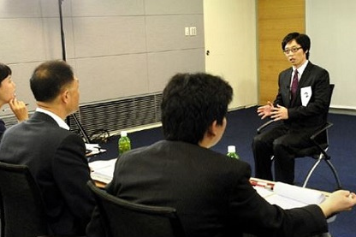
01_인사 관리
Teacher’s Note:
기업이 기본적으로 추구하는 것은
‘최소비용 최대효과’이기 때문에, 같은
숫자의 회사원을 고용해야 한다면 아무나 막
고용하는 것이 아니라 팀워크 능력 등등 회사에서 추구하는 능력을 갖춘 인재를 고용해야겠지.
인력 선발, 평가, 보상 등에 관한 기초 이론과 제도 및
실무에서의 인력관리 추세
Copyright@ MODU communications Co. Ltd

Slide 10
02_마케팅 관리
Teacher’s Note:
기업은 무엇보다 소비자의 마음을 사로잡아야
하기 때문에 마케팅이 정말 중요하지.
기업경영의 마케팅 기능을 연구하는 과목
→기업의 마케팅 활동 수행에 필요한 기본적 이론과 실무능력
Copyright@ MODU communications Co. Ltd

Slide 11
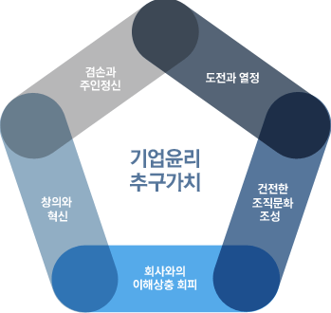
03_기업 윤리
Teacher’s Note:
‘수단과 방법을 가리지 않고 돈만 많이 벌면 된다’는 기업은 마치 괴물과 같지.
올바른 가치를 가지고 윤리적인 경영을 해야 해!
기업의 사회적 책임 수행 및 사회 환경 대응의
효과성과 전문성을 함양시키는 윤리 경영
Copyright@ MODU communications Co. Ltd

Slide 12
04_재무 관리
Teacher’s Note:
기업을 경영하기 위해서는 머니머니해도
‘돈’이 있어야겠지. 한마디로 효과적/효율적인
돈 관리를 하는 법을 배우는 과목이야.
기업경영을 위해 필요한 자금을 효율적으로 조달하고
여유자금을 운용하는 방법 (자본예산, 자본조달 및 구조)
Copyright@ MODU communications Co. Ltd

Slide 13
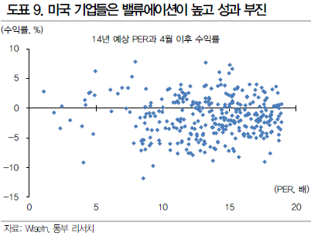
05_경영 과학
Teacher’s Note:
*경영 과학 : 통계적 분석과 같은 수학적 기법에 의해서 경영현상을 해명하려는 넓은 의미의
경영학의 한 분야 (네이버 지식백과)
생산 활동에 관련된 의사결정에 필요한
계량분석의 기법을 적용⋅응용할 수 있는 능력
Copyright@ MODU communications Co. Ltd

Slide 14
졸업 후 어떤 일을 할 수 있나요?
Teacher’s Note:
경영학과를 졸업하면 창업을 하거나
입사하는 경우가 많지만 세부 분야에서
스페셜 리스트가 되기도 해.
회사원
금융 전문가
마케팅 전문가
CEO
기타
Copyright@ MODU communications Co. Ltd

Slide 15
(인터뷰 영상) 현장 속으로!
※ 영상 내용이 해당 학과의 전부는 아닙니다.
Click
Copyright@ MODU communications Co. Ltd

Slide 16
수업을 마치며…
1. 경영학과에 대해 새롭게 알게 된 점
2. 경영학과에 대해 더 알고 싶은 점
3. 내가 경영학과에 적합한/적합하지 않은 이유
Copyright@ MODU communications Co. Ltd

